Slide 1
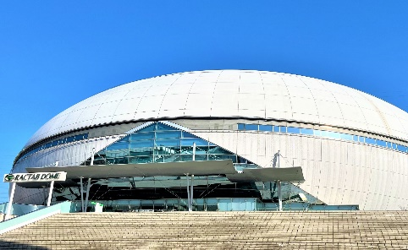
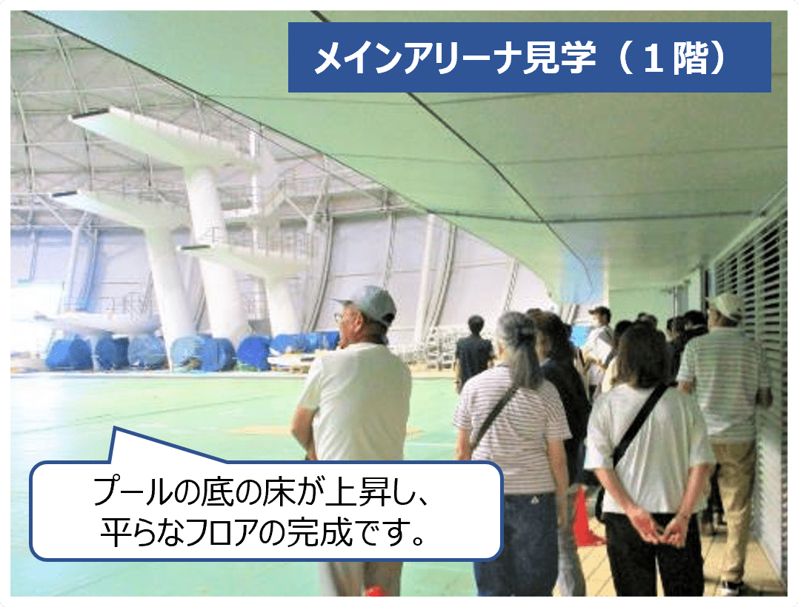
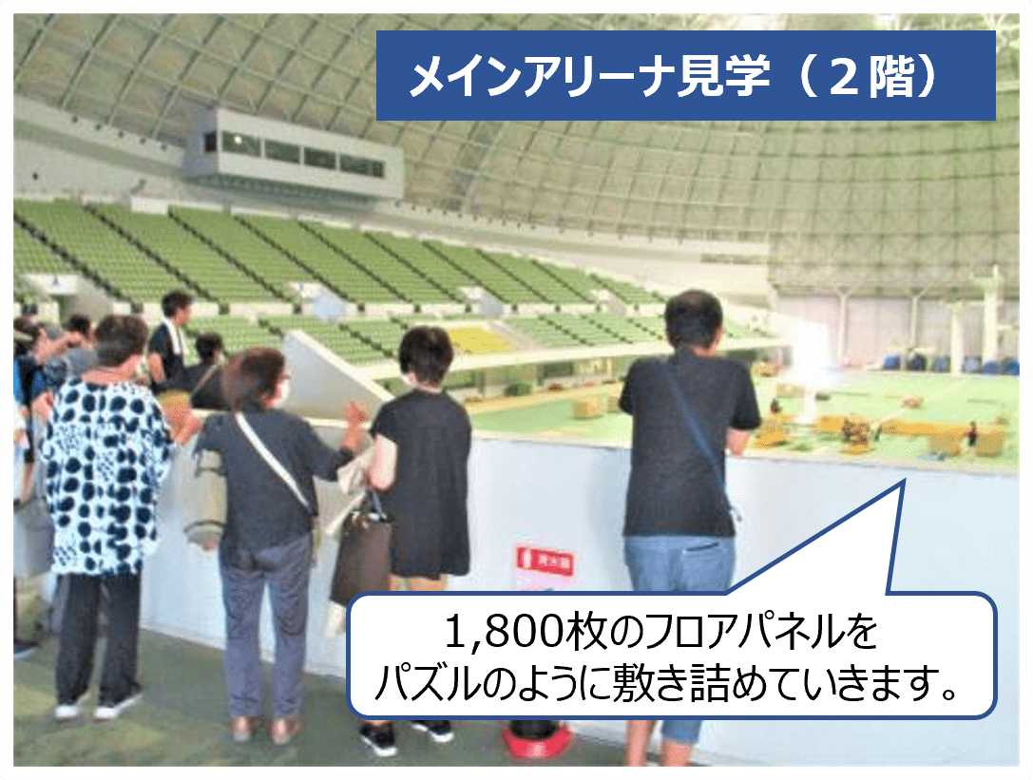
「府政学習会 in 東和薬品RACTABドーム」を開催しました！
９月７日(土曜日)、府民のスポーツ振興の中核的施設である東和薬品RACTABドームで開催しました。
メインアリーナがプールから体育館フロアへ転換する様子など、この施設の新たな一面を知ることができました！
今後も府政学習会を開催していきますので、ぜひご参加ください！
＜今後の開催場所（予定）＞
10月 障がい者自立センター 11月 若江立坑
12月 日本万国博覧会記念公園 １月 中央水みらいセンター
©2014大阪府もずやん
府政情報室 広報広聴課

